Slide 1
REAL-TIME EVENT PROCESSING IN NIFI, SAM, SR and SUPERSET

Slide 2





Apache Ambari: クラスタ管理
Apache Kafka: 分散メッセージ・キュー
Apache NiFi: データフローオーケストレーション
Apache Storm: リアルタイムストリーミング実行基盤
Apache Druid: カラム指向分散データストア Apache HDFS: 分散データストア
Superset: 可視化ツール
SAM: ストリーミングアナリティクスマネージャ
Schema Registry: スキーマレジストリ
Data-loader
raw-truck
_events_avro
raw-truck_speed _events_avro
SAM
Enrich
Storm
truck_events_avro
Join
Aggergate
truck_speed _events_avro

Slide 3
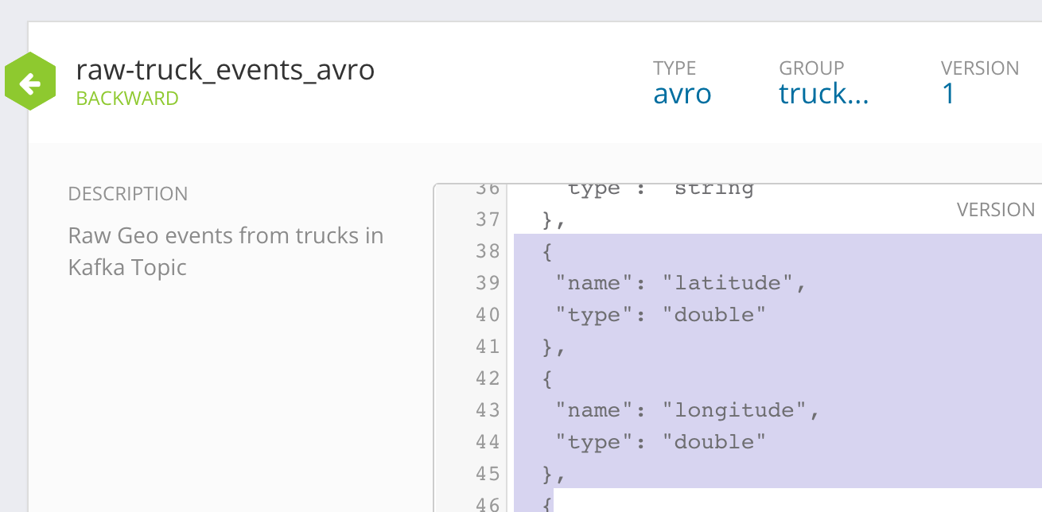
Data-loader
Schema Header protocol.version identifier
version
raw-truck
_events_avro
Schema Header + Avro Serialized Content
Consume
KafkaRecord
raw-truck_speed _events_avro
GeoCode Enrichment
truck_events_avro
Content: CSV
Publish
KafkaRecord
Attributes:
Schema Header
truck_speed _events_avro
FlowFile

